Slide 1

Що нового у сфері надання адміністративних послуг?
Особливості надання найважливіших груп адмінпослуг.
Головне про послуги для внутрішньо переміщених осіб у ЦНАП

Slide 2

ПРО ПРОЄКТ
Проєкт PROSTO фінансується Урядом Швеції через Шведське агентство міжнародного розвитку Sida та реалізується компанією SKL International.
Про SKL International
SKL International є дочірньою компанією Шведської асоціації місцевих влад і регіонів (SALAR), яка представляє всі 290 муніципалітетів і 20 окружних рад Швеції.
Мета Проєкту - покращення спроможності місцевих органів влади надавати адміністративні та інші послуги на користь громадян України.

Slide 3

Основні загальні зміни на час воєнного стану
зупинено строки надання адмінпослуг
робота багатьох публічних електронних реєстрів була призупинена,
з часом – багато реєстрів відновили свою роботу
продовжено терміни дії документів (паспортні…), термін дії яких закінчився під час воєнного стану
екстериторіальність щодо багатьох груп послуг
скасовано плату за надання окремих послуг
зміни у порядки надання багатьох послуг; нові послуги
дозволено не застосовувати бланки встановленої форми (у визначених випадках)
у безпечних територіях, де не ведуться бойові дії, відновлюється надання послуг
автоматично перепризначено низку пільг, допомог, субсидій їх отримувачам
реєстрація бізнесу, нерухомості, землі – через реєстраторів, внесених до відповідних переліків

Slide 4
Найважливіші групи послуг у ЦНАП
БУЛО (мирний час)
реєстрація місця проживання
АПСХ (субсидії, держ. допомоги, пільги…)
РАЦС
місцеві послуги
реєстрація нерухомості
реєстрація бізнесу
видача відомостей з ДЗК
реєстрація земельних ділянок
паспортні послуги
реєстрація авто, обмін посвідчення водія
єМалятко
послуги ПФУ, інші групи послуг
СТАЛО (воєнний стан)
місцеві послуги
АПСХ
РАЦС (з 01.03.)
консультаційні послуги та послуги гуманітарного характеру
облік ВПО, довідка ВПО, допомога ВПО
реєстрація пошкодженого та зруйнованого майна (з 04.2022)
компенсація для власників житла, які прихистили ВПО
паспортні послуги (після 15.03.)
реєстрація бізнесу (після 06.03., часто – після 03.05.)
реєстрація авто, обмін посвідчення водія (після 15.03.)
реєстрація нерухомості (після 03.05.)
реєстрація земельних ділянок (після 19.05.)
видача відомостей з ДЗК (після 19.05.)
Призупинено:
реєстрація місця проживання (є виключення)

Slide 5
Додаткові е-послуги на Порталі ДіЯ та його мобільному застосунку
єДокумент - з 11.03.
одноразова матеріальна допомога у розмірі 6500 грн в рамках Програми «єПідтримка» - з 04.03.
(для ФОП, найманих працівників з 14 регіонів, заяви подавалися 31.03.)
комплексна послуга для ВПО (статус ВПО, довідка ВПО, допомога на проживання для ВПО) –
з 19.04., оновлено - 18.05.
реєстрація пошкодженого та зруйнованого майна - з 30.03.
єМалятко (відновлена) - з 14.05.
допомога по безробіттю - з 20.05.
сервіси на платформі «єДопомога» тощо

Slide 6
Послуги для ВПО (основні)
Екстериторіальні
реєстрація пошкодженого майна
АПСХ
пенсійні
реєстрація народження, смерті, шлюбу
паспортні послуги
реєстрація авто
оформлення посвідчення водія
реєстрація бізнесу
реєстрація нерухомості
За місцем знаходження/проживання тощо
облік ВПО, видача довідки ВПО
допомога на проживання ВПО
компенсація для власників житла, які прихистили ВПО
повторна видача свідоцтв РАЦС (у відділах ДРАЦС за місцем зберігання актового запису)
Електронні
єДокумент
комплексна послуга для ВПО
допомога по безробіттю
єМалятко
реєстрація бізнесу (окремі послуги)
пенсійні, податкові, сервісного центру МВС
допомога від міжнар. організацій (планується у «Дії»)

Slide 7
Послуги ДРАЦС (1)
ЯКІ ВИНИКЛИ ПРОБЛЕМИ?
- доступ до ДРАЦСГ призупинений;
- єМалятко – призупинена (до 14.05.)
ЗМІНИ:
- державне мито не справляється за реєстрацію шлюбу;
- екстериторіальність щодо реєстрації народження, смерті, шлюбу;
- актовий запис складається в паперовій формі (якщо відсутній доступ до ДРАЦСГ);
- підставою для реєстрації народження є прирівняна до Медичного свідоцтва про народження довідка довільної форми без проставлення печатки

Slide 8
Послуги ДРАЦС (2)
ЗМІНИ:
реєстрація шлюбу:
- в день отримання заяви від військовослужбовця, поліцейського, медика;
- може проводитися без особистої присутності нареченого (нареченої);
- використання засобів відеозв’язку
До відома:
послуги з повторної видачі свідоцтв ДРАЦС були і наразі є доступними у відділах ДРАЦС,
але лише за місцем зберігання актового запису

Slide 9
Оформлення паспортів (1)
ЯКІ ВИНИКЛИ ПРОБЛЕМИ?
ДМС призупинила роботу власних інформаційних систем – з 24.02. по 15.03.
чимало громадян України втратили або не мають доступу до документів, що посвідчують особу та підтверджують громадянство України чи спеціальний статус
ЗМІНИ:
1) визначено, що паспорт, строк дії якого закінчився, до якого своєчасно не вклеєна фотокартка,
є чинним (дійсним) документом, що посвідчує особу;
2) у разі закінчення строку дії паспорта для виїзду за кордон такий строк може бути продовжено
до 5-ти років. Внесення необхідної інформації здійснюється органами ДМС безоплатно в день звернення;

Slide 10
Оформлення паспортів (2)
3) передбачено внесення до паспорта для виїзду за кордон батьків (одного з батьків) або іншого законного представника дитини фото та інформації про дитину;
4) інформація про дитину, внесена до паспорта для виїзду за кордон законного представника, посвідчує особу та підтверджує громадянство України такої дитини;
5) одночасне оформлення ID-картки та закордонного паспорта (після 07.05., експеримент)

Slide 11
єДокумент
єДокумент - це документ, що посвідчує особу в період дії воєнного стану, у формі відображення в електронній формі інформації, що ідентифікує особу та міститься в паспорті громадянина України та/або в паспорті громадянина України для виїзду за кордон, та/або в посвідченні водія.
Спосіб отримання єДокумента: через мобільний застосунок Порталу Дія
Особливості порядку застосування єДокумента: пред’являється на період дії воєнного стану, на електронному пристрої без додаткового пред’явлення документів, що посвідчують особу та підтверджують громадянство України.

Slide 12
Державна реєстрація авто
ЗМІНИ:
З дня припинення або скасування воєнного стану суб’єкти господарювання протягом 90 днів зобов’язані внести до електронного реєстру інформацію:
- про надходження, передачу, реалізацію транспортних засобів, в тому числі щодо укладення договорів купівлі-продажу транспортних засобів;
- про продаж транспортних засобів.
У ЦНАП можна буде реєструвати не тільки нові, а й вживані транспортні засоби (після 17.05.).
До відома: відновилася робота сервісних центрів МВС, ЯКІ ЗНАХОДЯТЬСЯ В БЕЗПЕЧНИХ РАЙОНАХ, де не ведуться активні бойові дії

Slide 13
Оформлення посвідчення водія
ЗМІНИ:
- посвідчення водія, термін дії яких закінчився в період воєнного стану, продовжують діяти на території України;
- при обміні або відновленні посвідчення водія у період воєнного стану — медична довідка скасована;
- власникам посвідчень водія категорії В дозволено керувати вантажівками до 7,5 тонн;
- строки тимчасових реєстраційних талонів тимчасового ввезення транспортних засобів особистого користування, термін дії яких закінчився в період воєнного стану, продовжуються на рік;
- обміняти посвідчення водія можна буде у територіальних підрозділах ДМС (після 11.05.)

Slide 14
АПСХ (соціальні допомоги, пільги, субсидії) (1)
ЯКІ ВИНИКЛИ ПРОБЛЕМИ?
- З 24.02.2022 мільйони громадян були змушені залишити своє місце проживання;
- застосування програмного комплексу «Соціальна громада»
ЗМІНИ:
1) строк виплати державних соціальних допомог, які були призначені раніше, продовжено на період введення воєнного стану та одного місяця після його припинення чи скасування і виплачується за повний місяць без звернення особи;
2) у разі, коли отримувачами державної соціальної допомоги особам з інвалідністю з дитинства та дітям з інвалідністю, державної соціальної допомоги особам, які не мають права на пенсію, та особам з інвалідністю пропущений строк переогляду допомоги, виплата таких видів допомоги не зупиняється на період введення воєнного стану та одного місяця після його припинення чи скасування;

Slide 15
АПСХ (соціальні допомоги, пільги, субсидії) (2)
ЗМІНИ:
3) для осіб, які проживають у населених пунктах, які перебувають в тимчасовій окупації, оточенні (блокуванні), нарахування і виплата всіх належних соціальних виплат (пенсій, соціальних допомог, пільг та субсидій тощо) продовжуються в повному обсязі з урахуванням визначених Урядом особливостей;
4) реалізується спільний з Управлінням Верховного комісара ООН у справах біженців проект щодо додаткових заходів із соціальної підтримки ВПО, який передбачає виплату допомоги в розмірі 2220 гривень на кожного члена сім'ї на місяць. Виплата допомоги здійснюється протягом не менше ніж трьох місяців;
5) підвищені норми пенсійного забезпечення, які передбачені для військовослужбовців з числа учасників бойових дій та осіб з інвалідністю внаслідок війни, членів сімей загиблих військовослужбовців;

Slide 16
АПСХ (соціальні допомоги, пільги, субсидії) (3)
ЗМІНИ:
6) передбачено грошову допомогу цивільному населенню — разову виплату готівкових коштів особам, які проживають у деокупованих населених пунктах, не мають і не мали статусу ВПО;
7) визначено можливість та порядок подання інформаційного повідомлення про пошкоджене або знищене внаслідок бойових дій нерухоме майно через Портал ДіЯ або ЦНАП, або нотаріуса;
8) субсидії на неопалювальний сезон перепризначать автоматично;
9) можливість для людей у складних життєвих обставинах, зокрема літніх людей та людей з інвалідністю, отримати необхідні соціальні послуги екстрено (кризово) в умовах воєнного стану.

Slide 17
Виплата пенсій
ЗМІНИ:
- у разі неможливості здійснювати уповноваженими банками виплату пенсій одержувачам їх виплата здійснюється шляхом переказу коштів одержувачу без відкриття рахунка через АТ "Ощадбанк";
- у разі звернення одержувачів пенсій до органів ПФУ щодо тимчасової зміни їх фактичного місця проживання виплата пенсій здійснюється шляхом переказу коштів одержувачу без відкриття рахунка у банку;
- виплата пенсії може здійснюватися без урахування визначених законом строків та в розмірах не менших, ніж були встановлені за попередній місяць, з подальшим проведенням перерахунку;
- у разі відсутності технічної можливості в АТ «Укрпошта» доставляти пенсії одержувачам на територіях, на яких проводяться бойові дії, пенсії буде перераховано на рахунки АТ «Ощадбанк» або інших банків.
Необхідно звернутись до органів ПФУ особисто, за допомогою засобів телекомунікаційного зв’язку чи в особистому електронному кабінеті на веб-порталі е-послуг ПФУ.
Для отримання коштів необхідні паспорт та довідка про присвоєння РНОКПП.

Slide 18
Реєстрація нерухомості, бізнесу, ГО (1)
ЗМІНИ:
1) реєстраційні дії можуть вчиняти реєстратори Мін’юсту та інші визначені ним державні реєстратори, включені до відповідного Переліку. Перелік може передбачати обмеження (умови) проведення реєстраційних дій;
2) повна екстериторіальність, незалежно від місцезнаходження ФОП, юросіб, громадських об’єднань, майна, якщо не передбачено обмежень (умов);
3) реєстрація проводиться невідкладно;
4) може проводитися на підставі надісланих документів в електронній формі або електронних копій документів в паперовій формі (у разі їх підписання КЕП заявника);

Slide 19
Реєстрація нерухомості, бізнесу, ГО (2)
ЗМІНИ:
5) адміністративний збір не справляється за державну реєстрацію благодійних організацій, громадських об’єднань, предметом діяльності яких є надання допомоги ЗСУ тощо;
6) сплата адміністративного збору може підтверджуватися електронною копією (у тому числі скрін-копією) відповідного платіжного документа;
7) не потрібно нотаріального засвідчувати справжність підпису на документі, якщо такий підпис виконано у присутності державного реєстратора, посадової особи із встановленням особи підписанта на підставі документа, що посвідчує особу, якщо не передбачено обмежень;
8) не застосовуються вимоги щодо обов’язкового використання для державної реєстрації відомостей реєстрів, інформаційних систем, у разі тимчасової відсутності доступу таких реєстрів;

Slide 20
Реєстрація нерухомості, бізнесу, ГО (3)
ЗМІНИ:
9) не здійснюється державна реєстрація створення громадських формувань, крім громадських об’єднань;
10) посвідчення довіреностей та заповітів, засвідчення справжності підпису на документах здійснюється без використання спеціальних бланків нотаріальних документів;
11) на час дії воєнного стану перебіг строку для прийняття спадщини зупиняється;
12) довіреності (крім довіреностей на право розпорядження нерухомим майном, управління і розпорядження корпоративними правами) та заповіти військовослужбовців ЗСУ, інших військових формувань можуть посвідчуватися командиром цих формувань

Slide 21
Послуги у сфері будівництва
З 17.03.2022 на території України, де не ведуться активні бойові дії, відновлено роботу Єдиної державної електронної системи у сфері будівництва та надання послуг, які надавались до початку війни.
Доступні послуги:
- завантаження проєктної документації на будівництво об’єктів,
- проведення експертизи об’єктів,
- видача містобудівних умов та обмежень,
- отримання права на виконання підготовчих та будівельних робіт,
- прийняття об’єктів в експлуатацію.

Slide 22
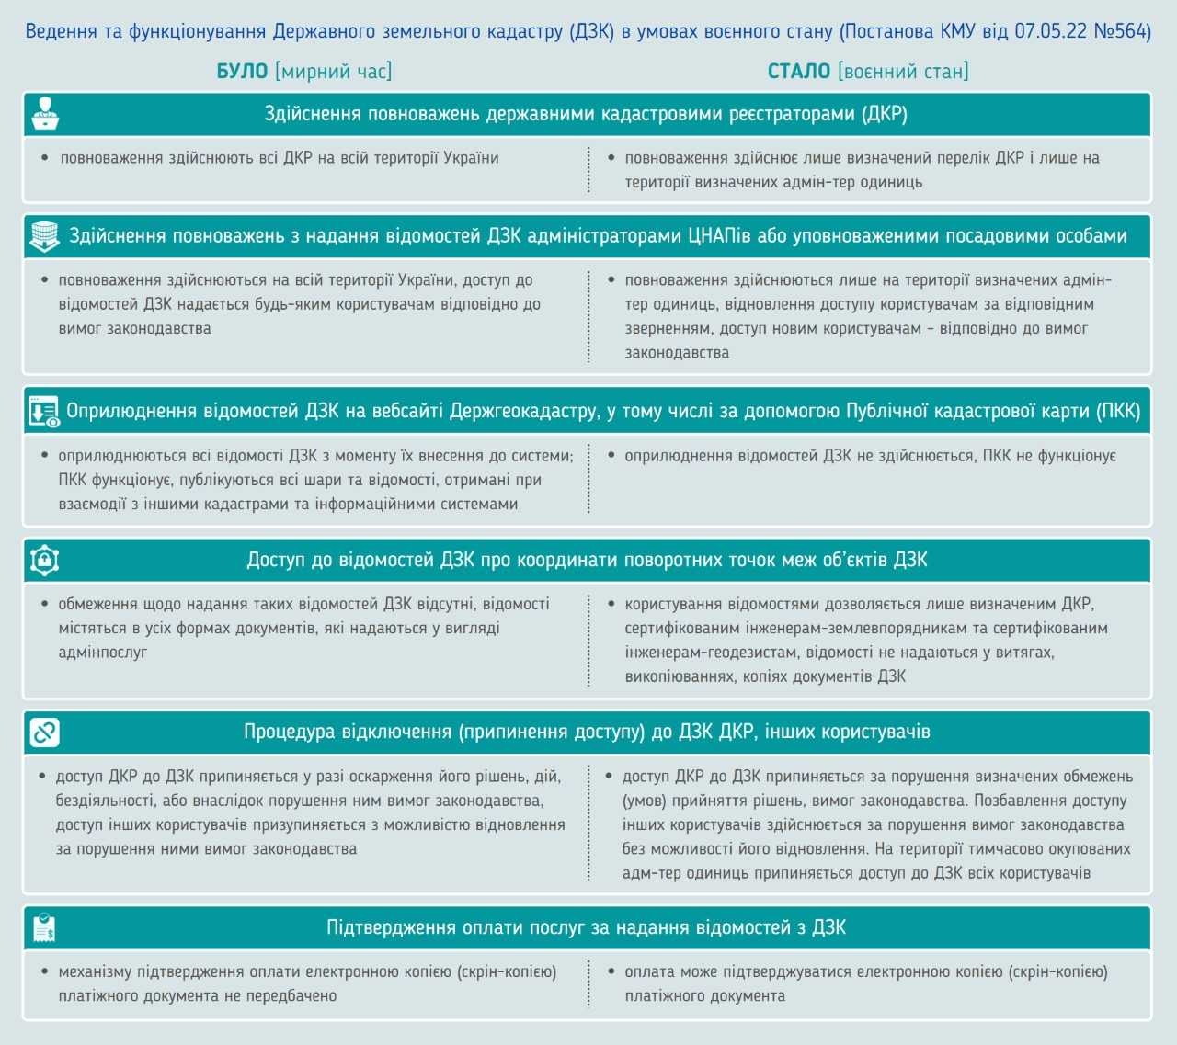
Реєстрація земельних ділянок, видача відомостей з ДЗК (1)

Slide 23
Реєстрація земельних ділянок, видача відомостей з ДЗК (2)

Slide 24
Реєстрація земельних ділянок, видача відомостей з ДЗК (3)
Зупинено реалізацію пілотного проекту щодо внесення до ДЗК відомостей про земельні ділянки сертифікованими інженерами-землевпорядниками на період дії воєнного стану та протягом місяця після його припинення або скасування.

Slide 25
Допомога від міжнародних організацій
Допомогу ВПО можуть отримати від:
Місії Міжнародного Комітету Червоного Хреста в Україні спільно з Товариством Червоного Хреста України — surl.li/byyrt
Програми від ЮНІСЕФ «Спільно» — surl.li/byyru
Агентства ООН у справах біженців — surl.li/byyrw
Всесвітньої продовольчої програми ООН — surl.li/byysw
Міжнародної організації з міграції (МОМ) — surl.li/byyry
Норвезької ради у справах біженців (NRC) — https://www.facebook.com/ua.nrc.no/posts/1629664447399685
Агенції, які реалізують програму ООН, надають фінансову допомогу в розмірі 2220 грн на особу в місяць. Можна отримати допомогу тільки від однієї з організацій, яка реалізує програму ООН.
Перелік агенцій не є вичерпним.

Slide 26
Довідка ВПО, компенсація витрат на розміщення ВПО
ЗМІНИ:
- ВПО для отримання довідки може звернутися до УСЗН, уповноваженої особи виконавчого органу місцевої ради або ЦНАП за місцем свого фактичного перебування;
- заява може подаватися також через Портал Дія;
- орган соцзахисту включає інформацію про ВПО до Єдиної інформаційної бази даних про ВПО;
- на отримання довідки ВПО мають право особи із 14 регіонів, які визначені в окремому урядовому рішенні (Чернігівська, Сумська, Харківська, Херсонська, Миколаївська, Запорізька, Донецька, Луганська, Житомирська, Одеська, Волинська, Дніпропетровська, Київська області та м. Київ);
- можливість отримати паперовий варіант довідки ВПО для тих людей, які подавали заяви за допомогою застосунку «Дія»
- компенсація витрат на тимчасове розміщення ВПО, зокрема на оплату ЖКП (14,77 грн за добу, орієнтовно 450 грн в місяць на одну ВПО)

Slide 27
Допомога на проживання ВПО
з травня ц.р. - отримати допомогу зможуть ті громадяни, які перемістилися з територіальних громад, що розташовані в районі проведення воєнних (бойових) дій або які перебувають в тимчасовій окупації, оточенні (блокуванні), а також ВПО, у яких житло зруйноване або непридатне внаслідок пошкодження і які подали заявку на відшкодування;
Перелік таких громад формується в електронній формі або затверджується Мінреінтеграції.
Цей Перелік регулярно актуалізується;
ВПО, які повернулись на постійне місце проживання, але мають зруйноване житло, продовжать отримувати допомогу на проживання, якщо подано відповідне повідомлення до Реєстру;
Допомогу також отримуватимуть діти, які є ВПО і перемістились без супроводу законного представника

Slide 28
Тримаймося! Переможемо!
prosto.in.ua

